Slide 1







第四章
第五节
曲线的凹凸性、拐点与渐近线
一、 曲线的凹凸性与拐点
二、 曲线的渐近线
机动 目录 上页 下页 返回 结束

Slide 2

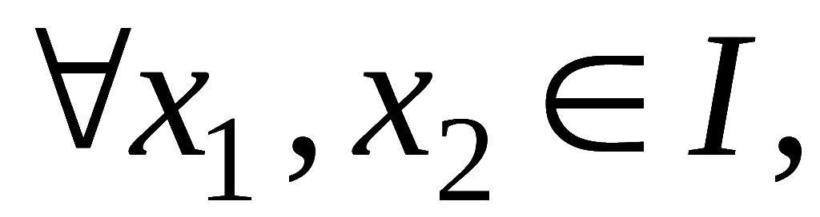
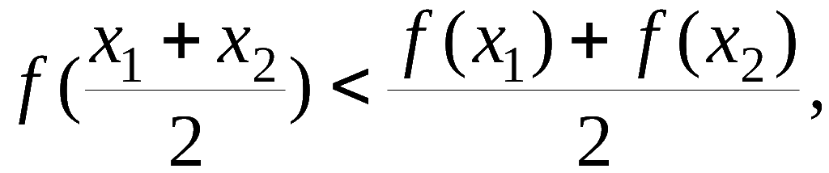








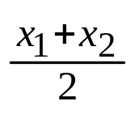

一、曲线的凹凸性与拐点
定义 . 设函数
在区间 I 上连续 ,
(1) 若恒有
则称
图形是凹的;
(2) 若恒有
则称
图形是凸的 .
连续曲线上有切线的凹凸分界点
称为拐点 .
机动 目录 上页 下页 返回 结束

Slide 3

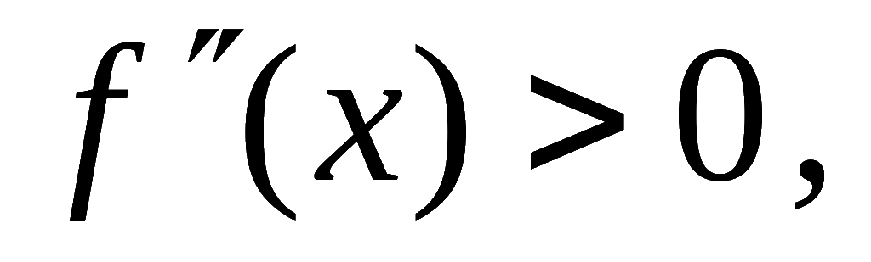

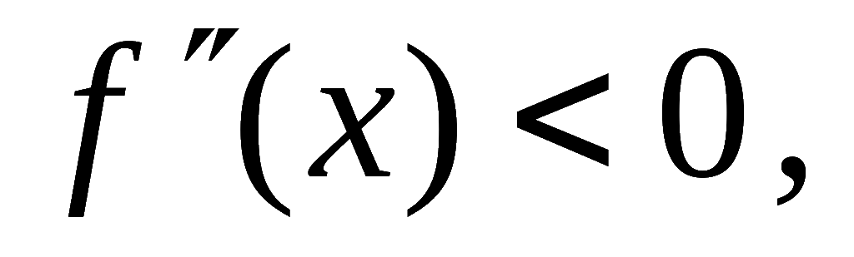

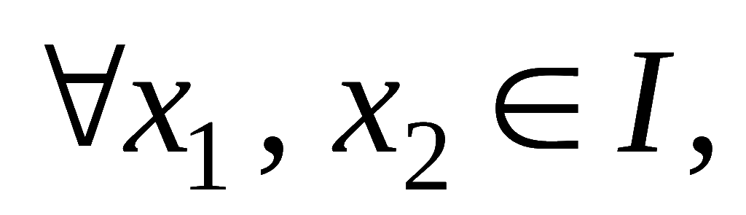
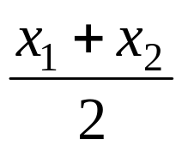
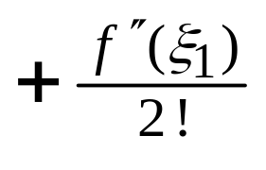
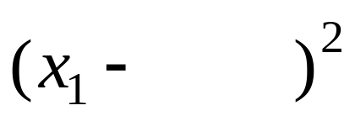
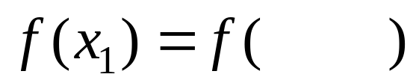
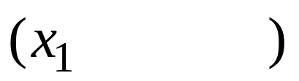
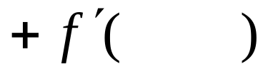
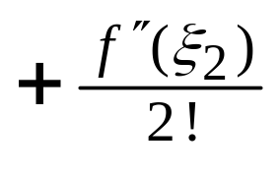
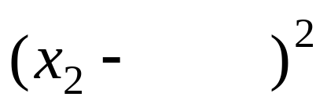
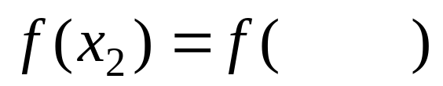
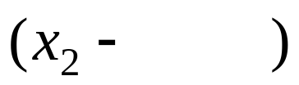
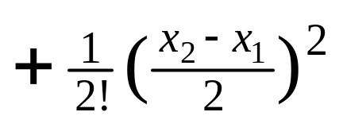
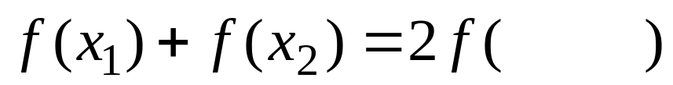

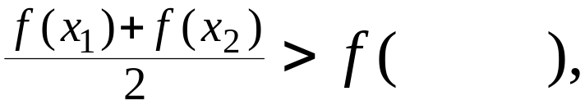

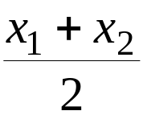

定理(凹凸判定法)
设函数
在区间I 上有二阶导数
(1) 在 I 内
则 在 I 内图形是凹的 ;
(2) 在 I 内
则 在 I 内图形是凸的 .
证:
利用一阶泰勒公式可得
两式相加
说明 (1) 成立;
(2)
证毕
机动 目录 上页 下页 返回 结束

Slide 4
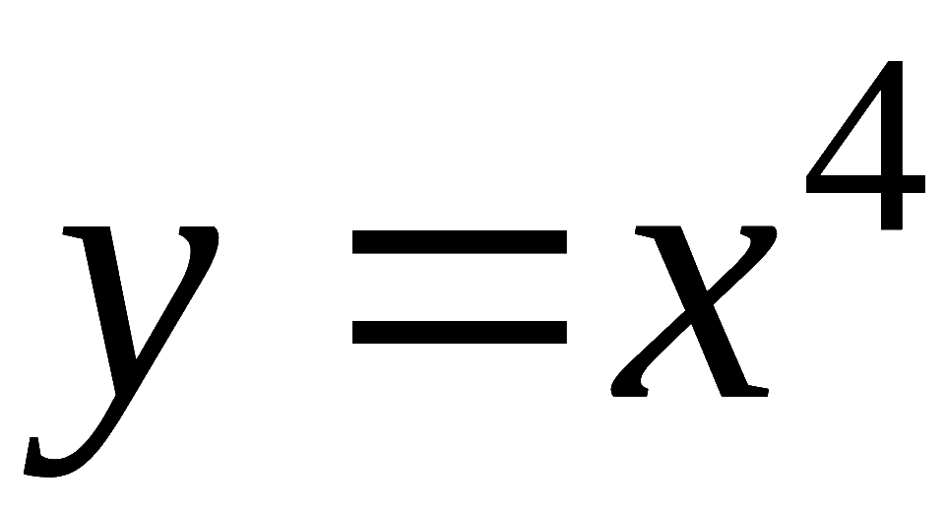
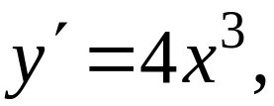
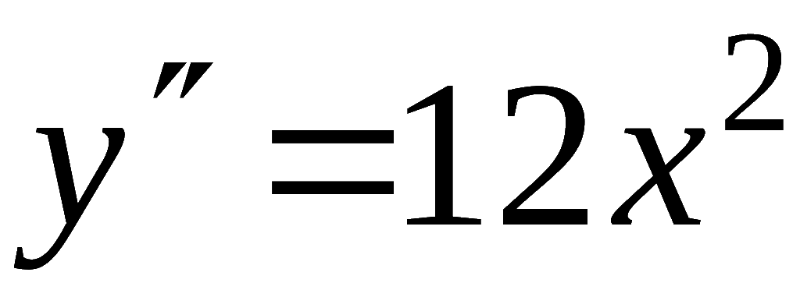

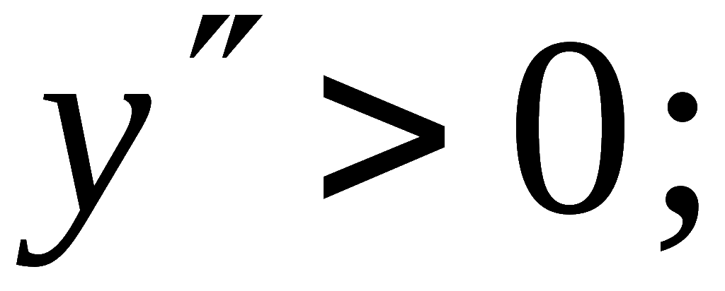
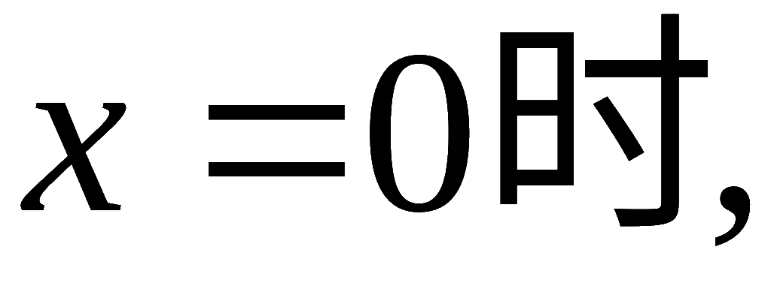
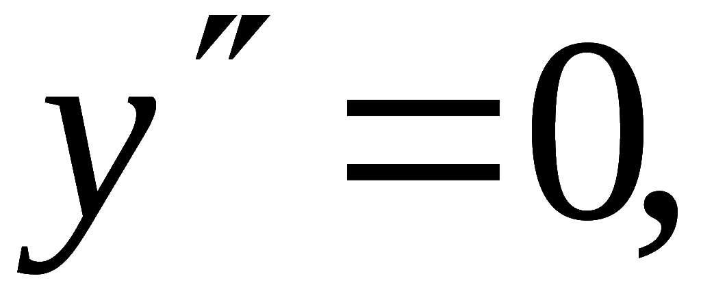






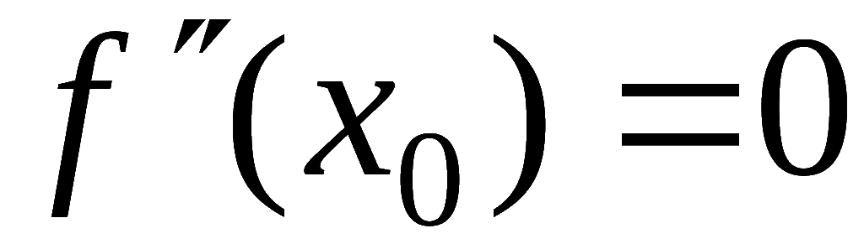



例1.判断曲线
的凹凸性.
解:
故曲线
在
上是向上凹的.
说明:
1) 若在某点二阶导数为 0 ,
在其两侧二阶导数不变号,
则曲线的凹凸性不变 .
2) 根据拐点的定义及上述定理, 可得拐点的判别法如下:
若曲线
或不存在,
但
在 两侧异号,
则点
是曲线
的一个拐点.
机动 目录 上页 下页 返回 结束

Slide 5

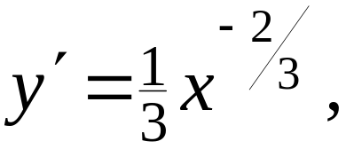
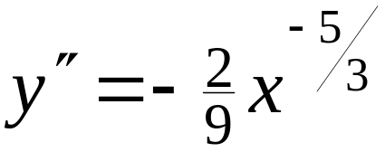










例2. 求曲线
的拐点.
解:
不存在
凹
凸
因此点 ( 0 , 0 ) 为曲线
的拐点 .
机动 目录 上页 下页 返回 结束

Slide 6
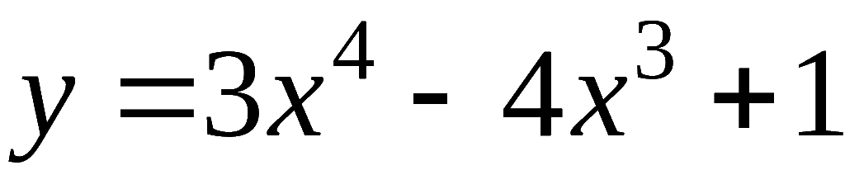
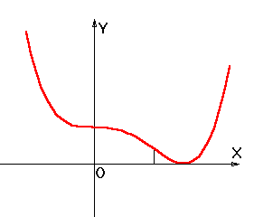
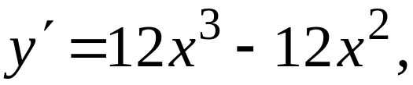
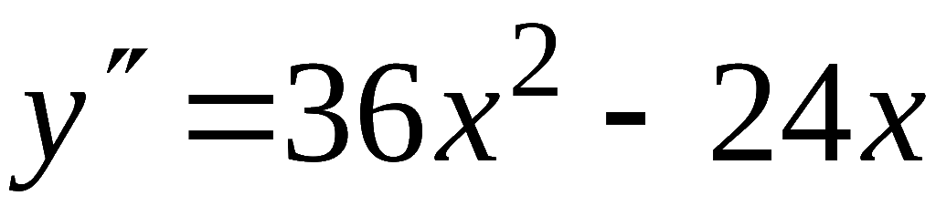
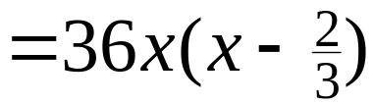

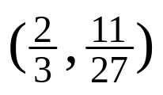

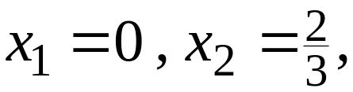
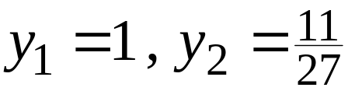

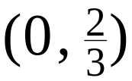

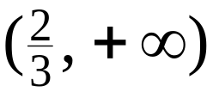


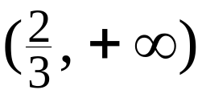

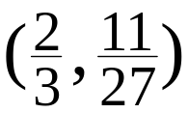
例3. 求曲线
的凹凸区间及拐点.
解:
1) 求
2) 求拐点可疑点坐标
令
得
对应
3) 列表判别
凹
凸
凹
故该曲线在
及
上向上凹,
向上凸 ,
点 ( 0 , 1 ) 及
均为拐点.
机动 目录 上页 下页 返回 结束

Slide 7




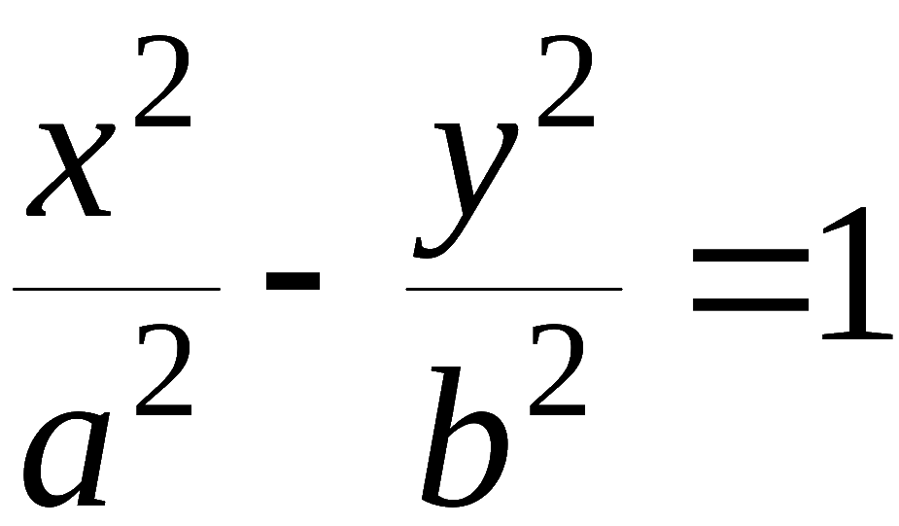




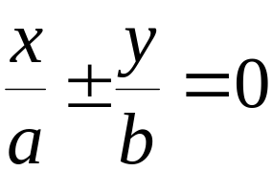
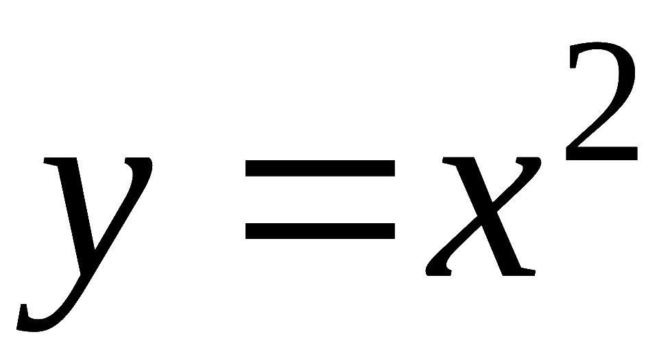
二、 曲线的渐近线
定义 . 若曲线 C上的点M 沿着曲线无限地远离原点
时,
点 M 与某一直线 L 的距离趋于 0,
则称直线 L 为
曲线C 的渐近线 .
或为“纵坐标差”
例如, 双曲线
有渐近线
但抛物线
无渐近线 .
机动 目录 上页 下页 返回 结束

Slide 8
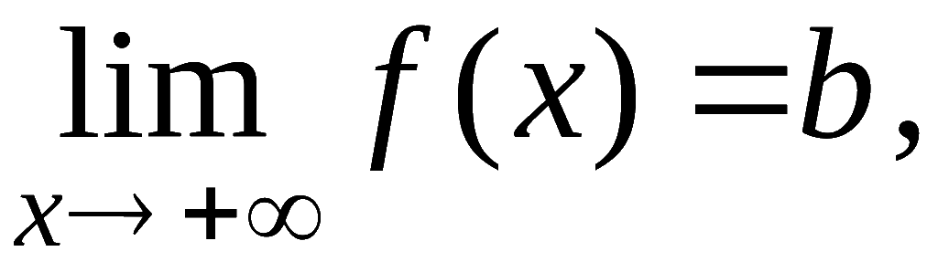


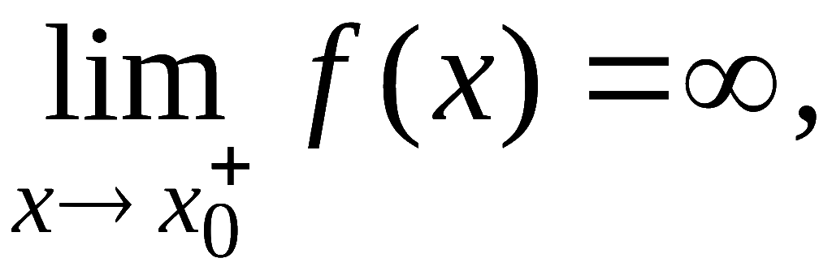


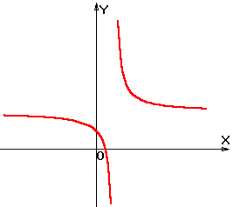
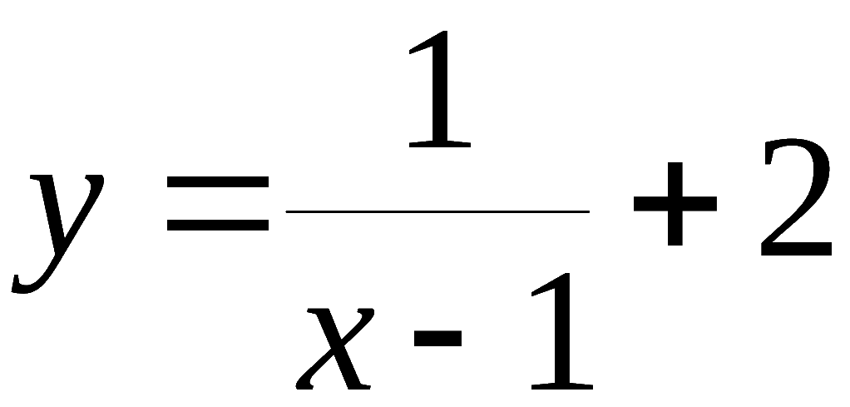

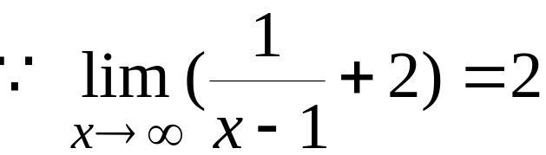


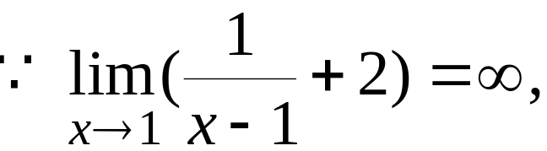

水平与铅直渐近线
若
则曲线
有水平渐近线
若
则曲线
有垂直渐近线
例1. 求曲线
的渐近线 .
解:
为水平渐近线;
为垂直渐近线.
机动 目录 上页 下页 返回 结束

Slide 9




内容小结
曲线凹凸与拐点的判别
+
–
拐点
— 连续曲线上有切线的凹凸分界点
机动 目录 上页 下页 返回 结束

Slide 10






思考与练习
1. 设在
上
则
或
的大小顺序是 ( )
B
提示: 利用
单调增加 ,
及
机动 目录 上页 下页 返回 结束

Slide 11









2. 曲线
的凹区间是
;
凸区间是
及
;
拐点为
.
提示:
第五节 目录 上页 下页 返回 结束

Slide 12


Slide 13


